Slide 1
Parque Metropolitano Estero Las Garzas, Manzanillo MX
H. Ayuntamiento de Manzanillo
Instituto de Planeación para el Desarrollo Sustentable de Manzanillo

Slide 2
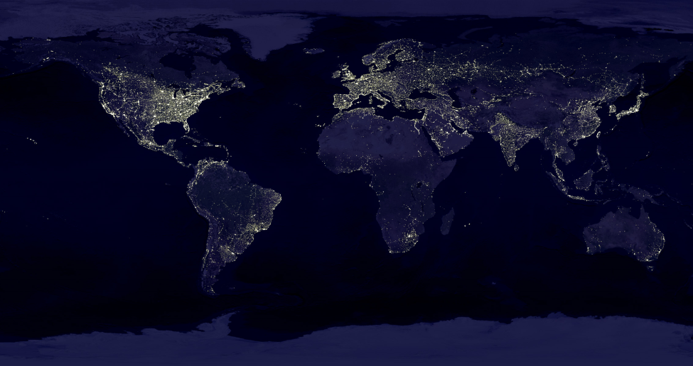
Manzanillo, Mx.
N 19°05’
W 104°18’

Slide 3
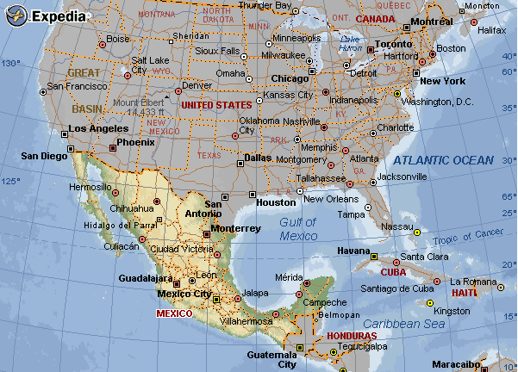
Manzanillo, Mx.
Corredores logísticos:
Manzanillo-Altamira
Manzanillo-Houston-Kansas City
Costa Oeste EUA
1,580 millas
1,202 millas
801 millas
Altamira
Manzanillo
477 millas

Slide 4
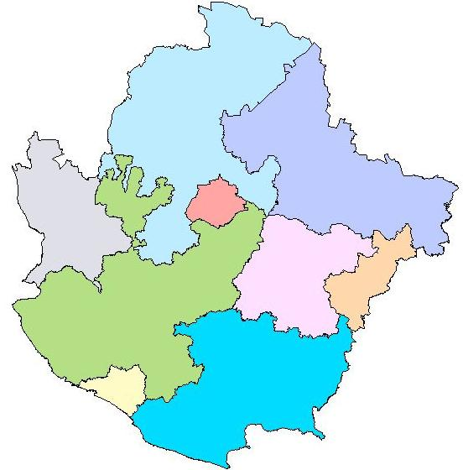
Manzanillo, Mx.
ZAC
53,1.4
NAY
100 Km.
AGS
138 Km.
Portal de conexión entre la Región Centro Occidente de México y los países asiáticos.
La región integra nueve estados de trascendental importancia económica para el país.
38,1
86,1
SLP
129 Km.
126,2.4
173 Km.
GTO
220 Km.
250,5
QTO
187 Km.
103 Km.
120,1.6
JAL
439, 6.8
250 Km.
165 Km.
MICH
154,4.2
COL
37,0.6

Slide 5
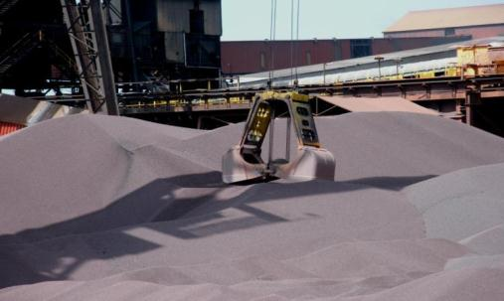
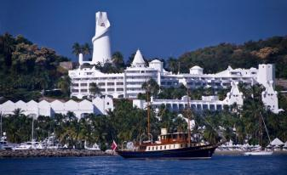
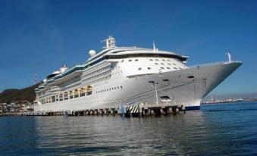
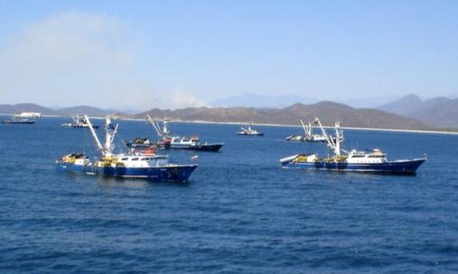
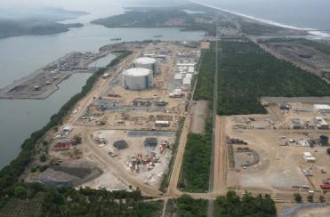
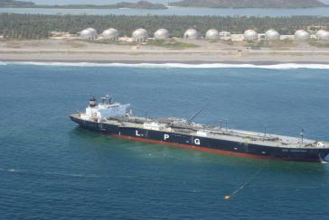
Manzanillo, Mx.
Minería
Puerto de altura
Turismo
Pesca
Clúster energético

Slide 6
Crecimiento portuario
A partir de las reformas a la ley portuaria, y de la entrega den vigor del Tratado de Libre Comercio con América del Norte, (NAFTA), el crecimiento de la actividad portuaria en Manzanillo ha sido sostenido.
Hoy es el puerto mexicano líder en manejo de carga contenerizada, y el segundo lugar en toneladas de carga general

Slide 7
Crecimiento portuario

Slide 8
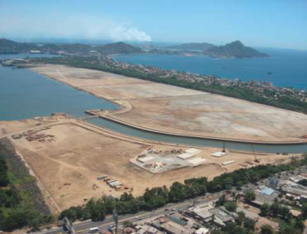
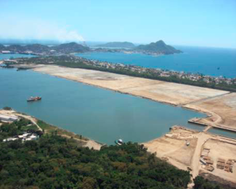
Oportunidad
2004: El Puerto de Manzanillo comienza la promoción de su proyecto de crecimiento TEC II
La validación ambiental de este proyecto obliga como condicionante a la rehabilitación del Estero Las Garzas

Slide 9
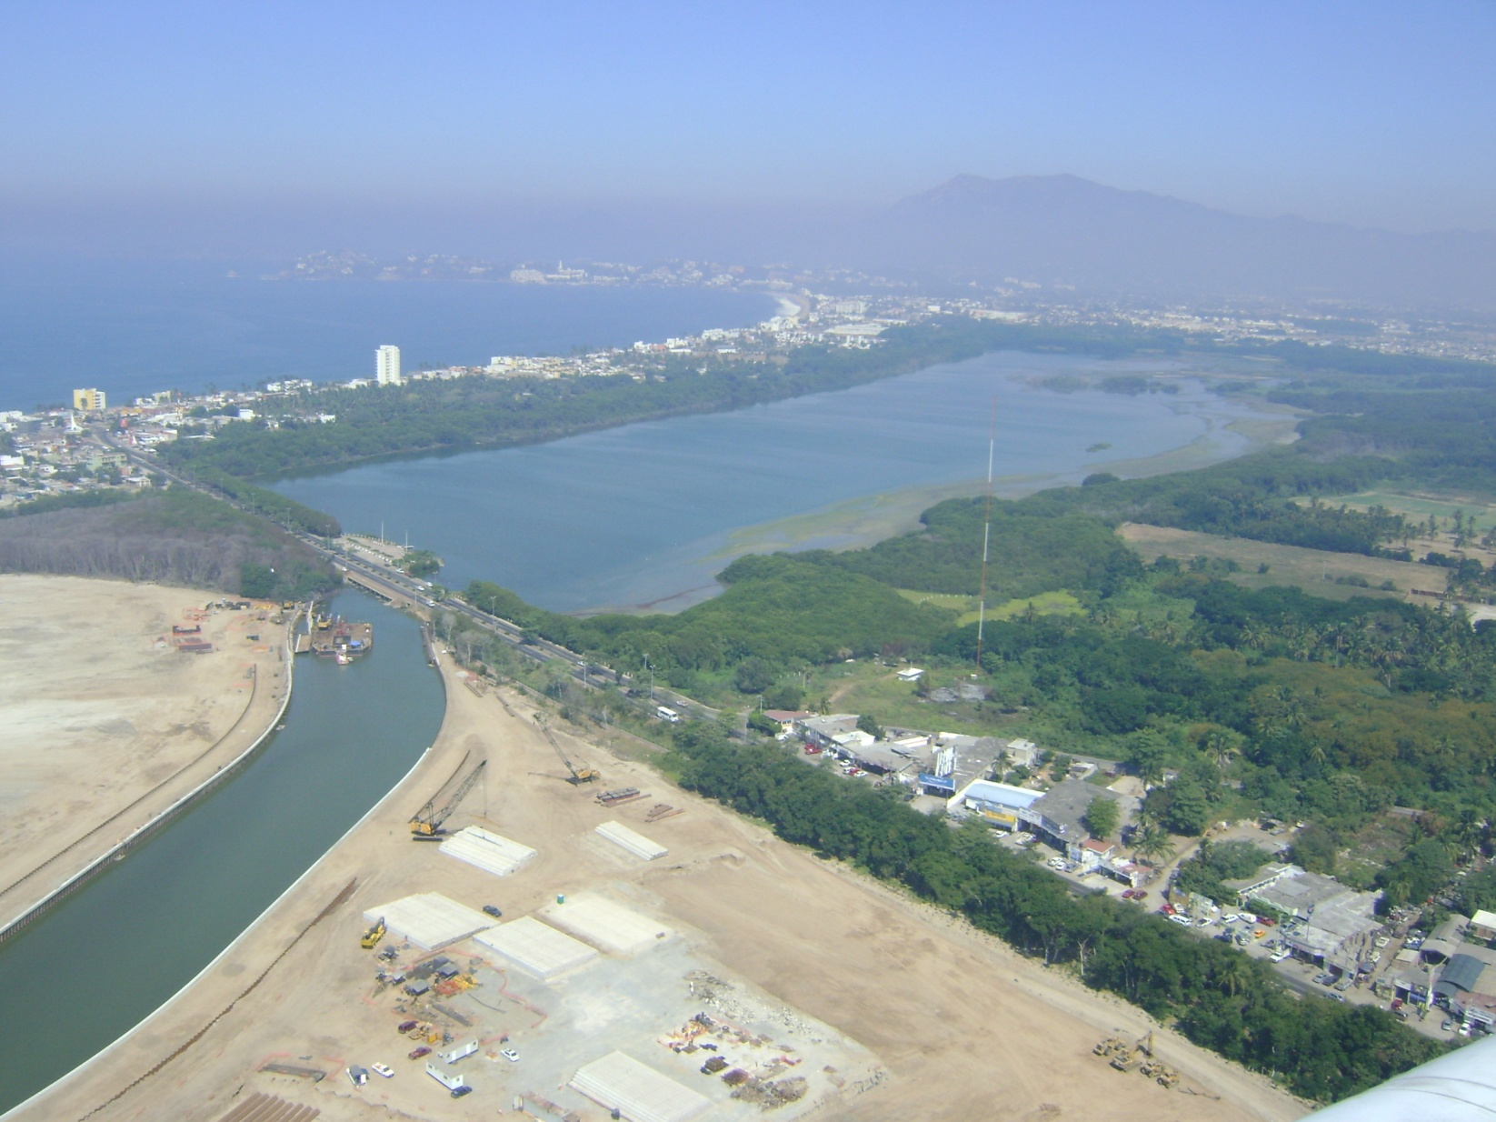
Oportunidad

Slide 10
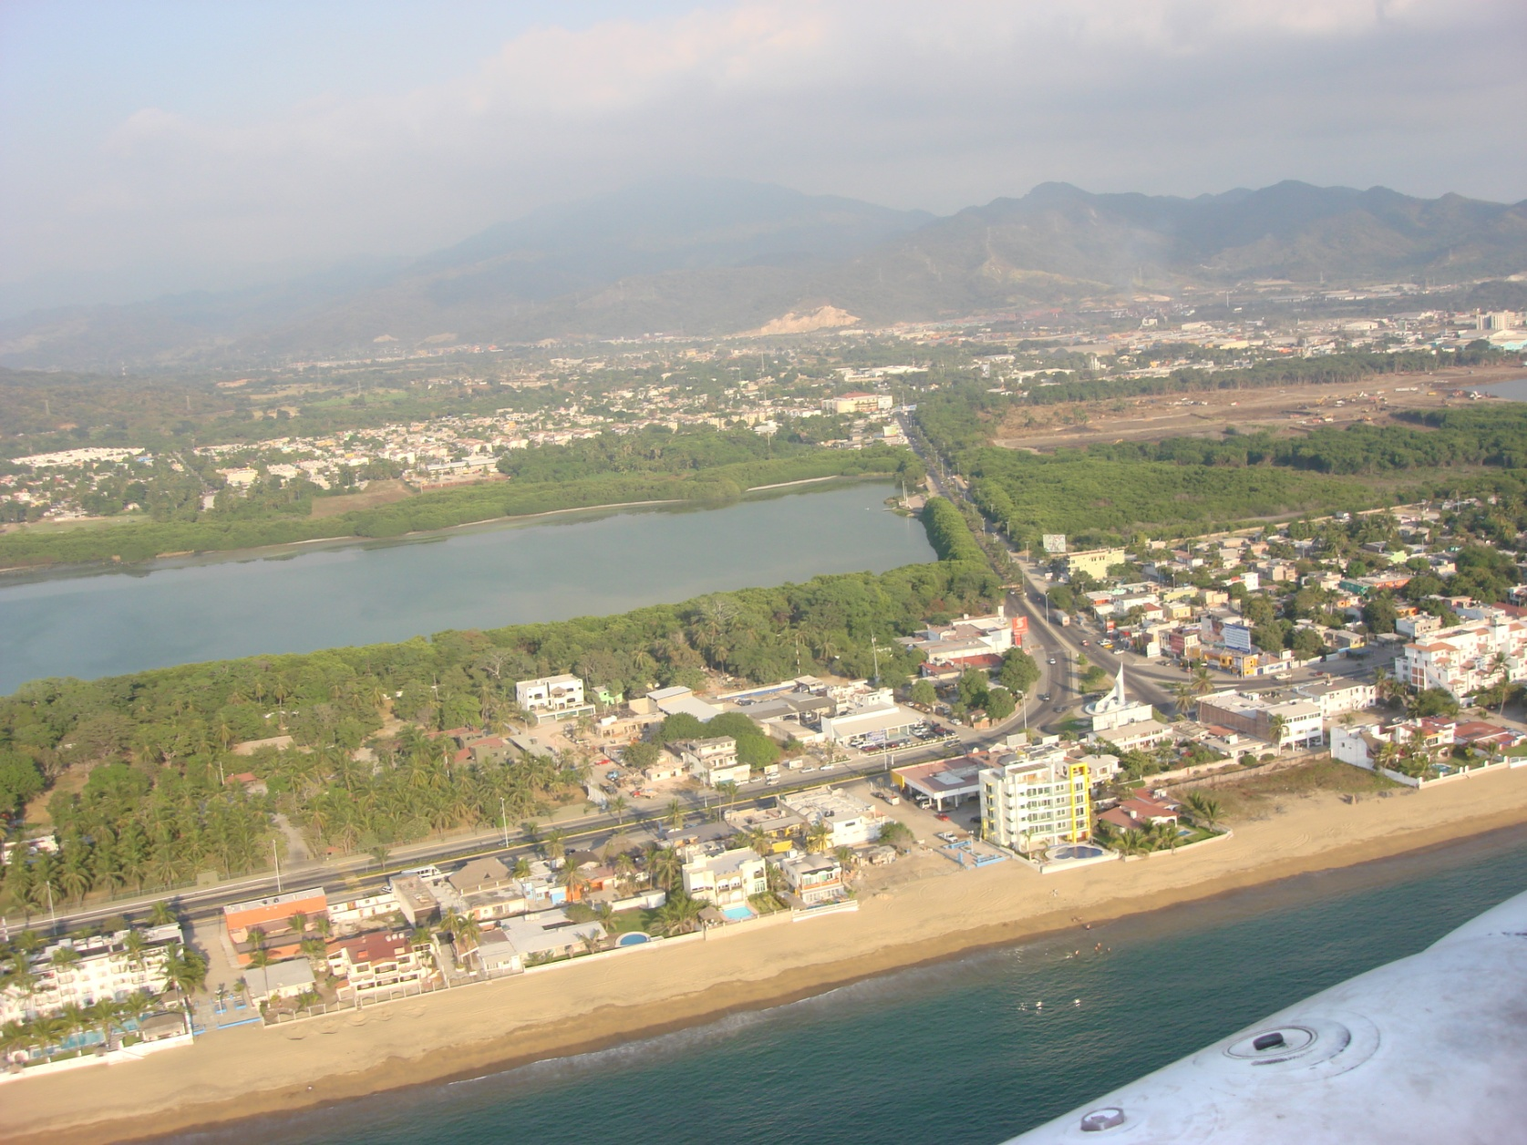
Oportunidad

Slide 11
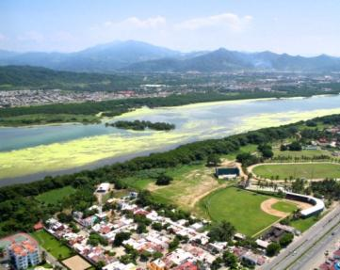
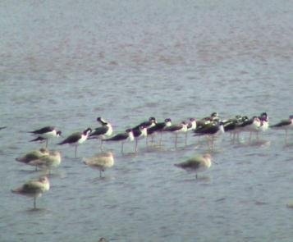
Oportunidad
Algunas condicionantes ambientales
Restaurar 10 hectáreas de manglar
Crear 7 hectáreas de islas de manglar
Crear o restaurar una superficie de 8.06 hectáreas de humedales dulceacuícolas.
Programa definitivo de restauración de la Laguna Valle de las Garzas
Programa de monitoreo

Slide 12
Oportunidad
Manzanillo es una ciudad conectada globalmente, forma parte de una plataforma logística multimodal.
El proyecto Parque Metropolitano Estero las Garzas aprovecha esta oportunidad y liga dinámicas y flujos transnacionales con la creación de espacios para la ciudad.

Slide 13
Oportunidad
Armonizar el desarrollo económico con el cuidado y promoción del medio ambiente

Slide 14
Oportunidad
Lineamientos del proyecto de rehabilitación ambiental:
Área de restauración ecológica: 210 has. aprox. del vaso lacustre
Dragado de canales
Reforestación
Construcción de isletas

Slide 15
PMET: Objetivos
Recuperar para la ciudadanía y los visitantes un espacio en actual proceso de degradación ecológica
Desarrollar de actividades recreativas y de aventura de bajo impacto ecológico
Fortalecer la centralidad de la ciudad consolidada, orientando el modelo urbano hacia la compacidad y diversidad

Slide 16
El sitio: alta centralidad

Slide 17
PMET: Situación actual

Slide 18
PMET: Situación actual
Problemática:
Deforestación
Falta de profundidad (asolvamiento)
Descargas de aguas servidas
Servicios ambientales
Manglares
Humedales
Sitios de anidación de aves
Zonas de descanso de aves migratorias

Slide 19
PMET: Situación actual

Slide 20
PMET: Situación actual

Slide 21
PMET: Situación actual

Slide 22
PMET: Situación actual

Slide 23
PMET: Situación actual

Slide 24
PMET: Situación actual

Slide 25
PMET: Visión

Slide 26
PMET: Visión

Slide 27
PMET: Visión

Slide 28
PMET: Visión

Slide 29
PMET: Visión
Áreas de concesión
Recorridos

Slide 30
PMET: Visión
Andadores elevados
Propuesta palafitos

Slide 31
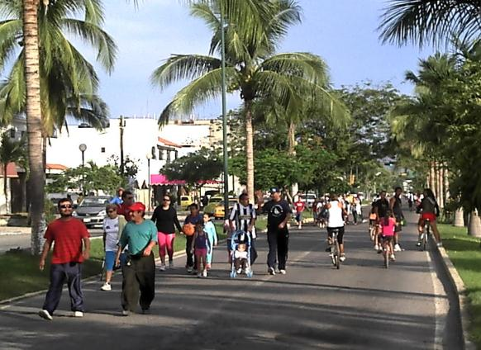
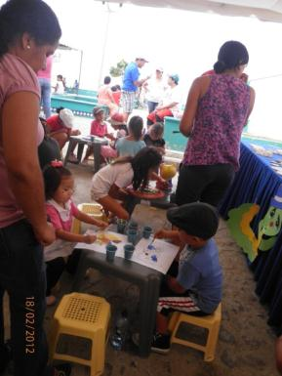
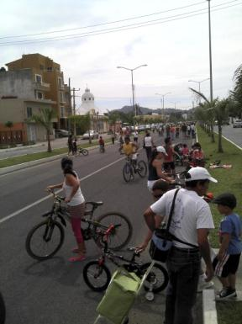
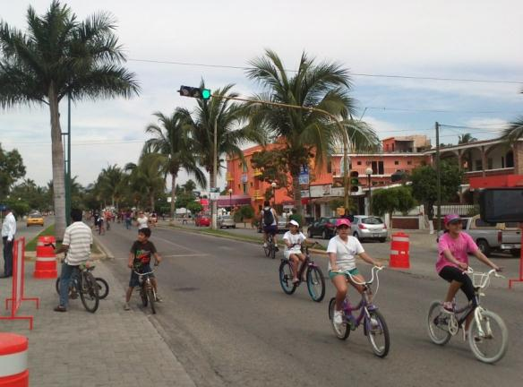
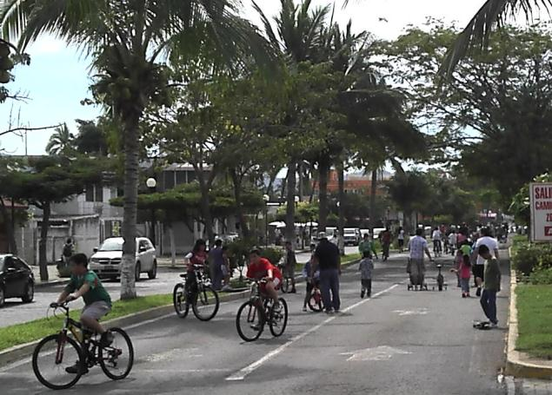
PMET: Visión

Slide 32
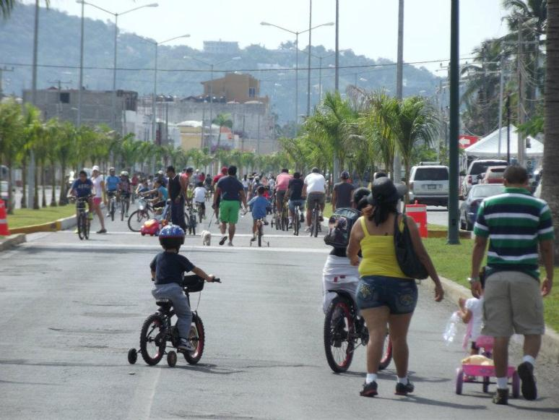
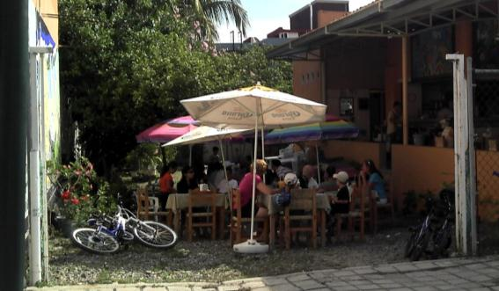
PMET: Visión

Slide 33
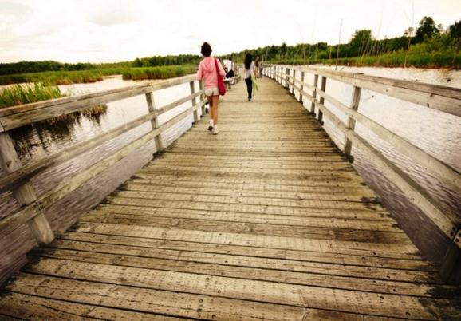
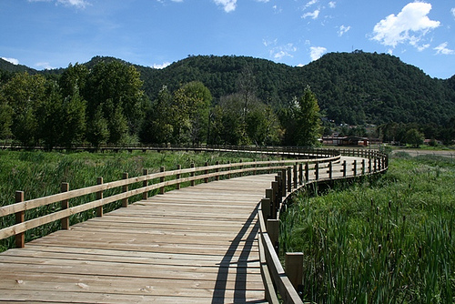
PMET: Visión
Imágenes ejemplo

Slide 34
PMET: Acciones
Primeros pasos para lograr el Parque Metropolitano Estero Las Garzas

Slide 35
PMET: Acciones
Ha comenzado la etapa de dragado de canales y conformación de isletas con el material producto de dragado.

Slide 36
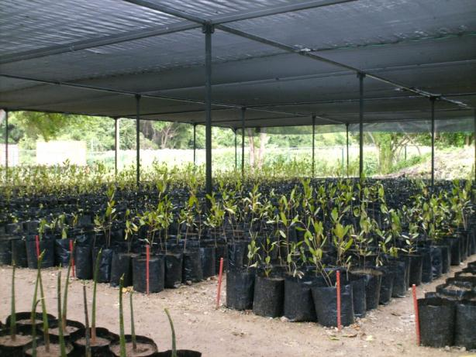
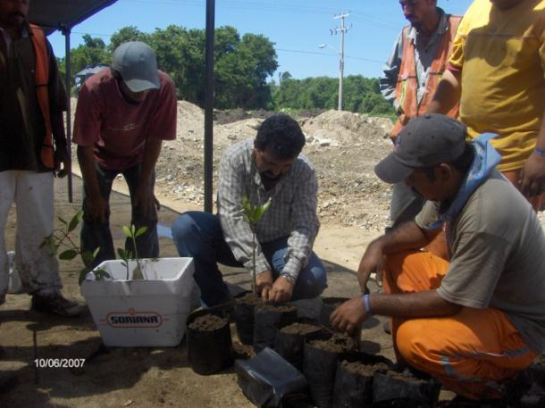
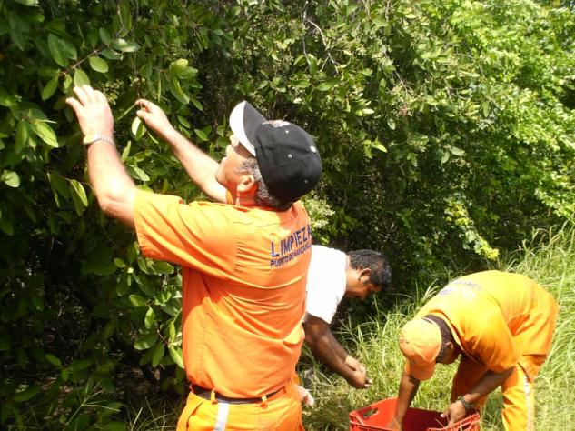
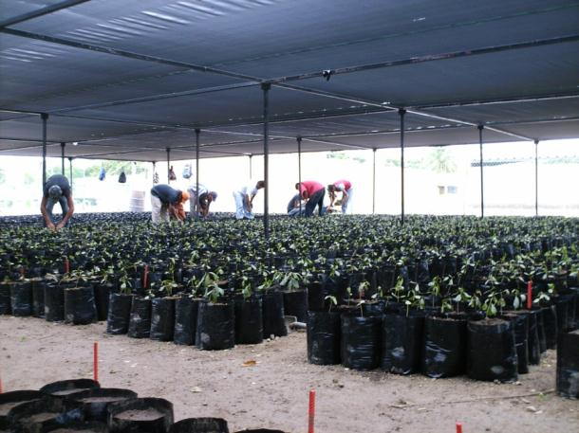
PMET: Acciones

Slide 37
PMET: Acciones
Se ha efectuado la constitución del Patronato Ciudadano para el Parque Metropolitano “Estero las Garzas”

Slide 38
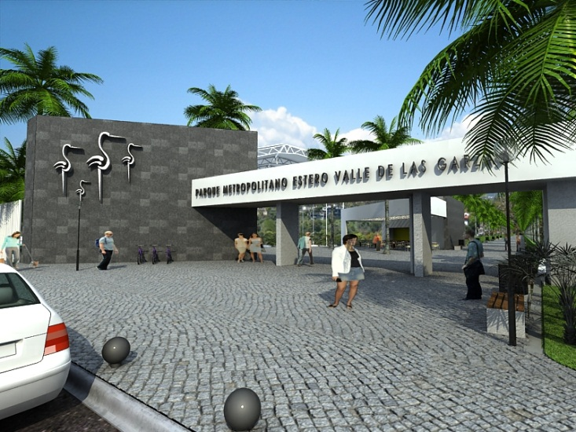
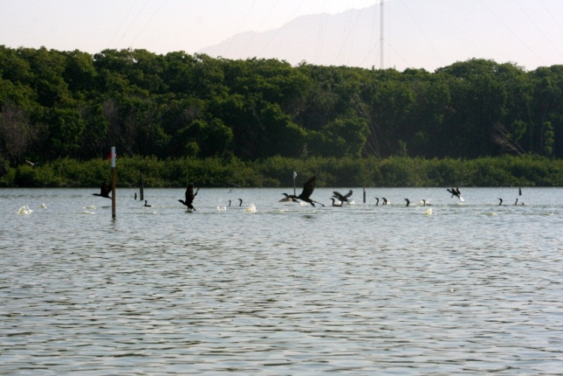
PMET Estero Las Garzas: EUN
Ciudades y ciudadanía inteligentes
Espacios con proyección glocal
Espacios para generar y gestionar el conocimiento como factor clave de valor añadido
Espacios para fomentar valores (emprendimientos, concordia, sostenibilidad, seguridad, educación, salud)

Slide 39
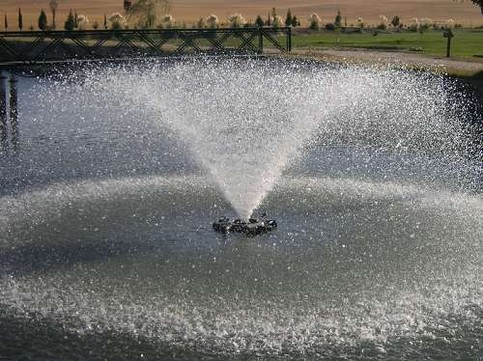
PMET Estero Las Garzas: EUN
Ciudades y ciudadanía inteligentes
El proyecto incorpora el uso permanente de tecnologías de monitoreo de las condiciones del vaso para asegurar los servicios ambientales.
La gestión de este sistema incluye la un portal web desde donde se emitan estadísticas e indicadores para compartir aprendizajes a nivel global

Slide 40
PMET Estero Las Garzas: EUN
Espacios con proyección glocal
El parque metropolitano pone en visibilidad global un tema de suma importancia para la ciudad de Manzanillo como lo es el cuidado del ecosistema costero.
Esto se da además en un contexto urbano, donde se pretende compaginar el desarrollo económico con el cuidado del medio ambiente.

Slide 41
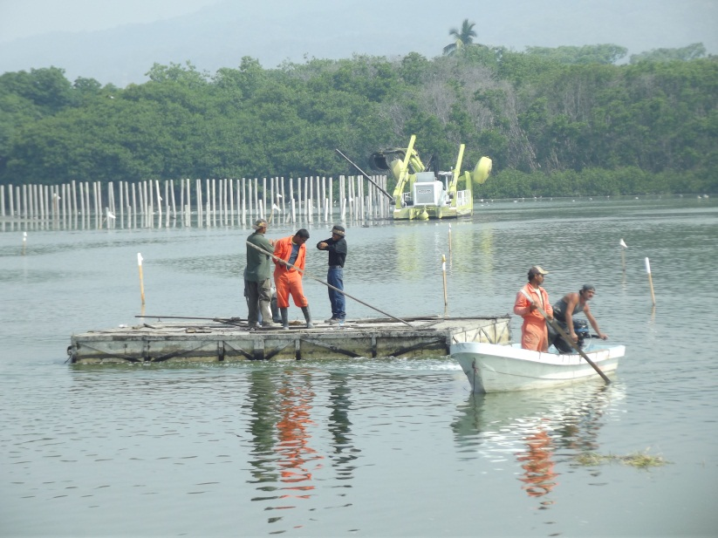
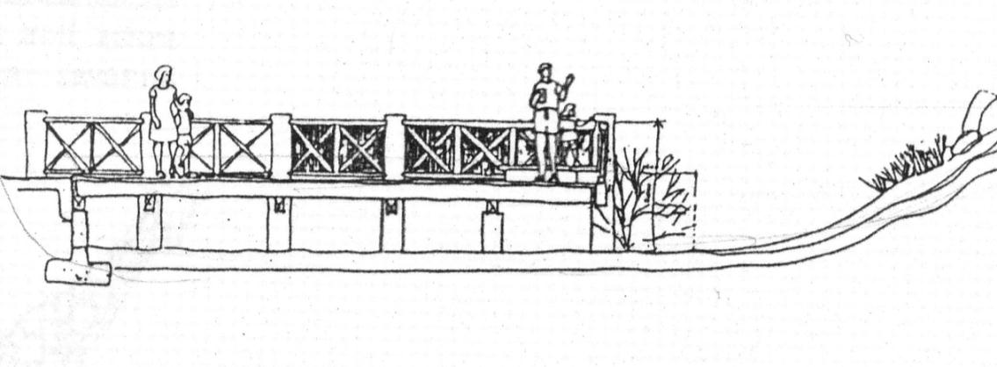
PMET Estero Las Garzas: EUN
Espacios para generar y gestionar el conocimiento como factor clave de valor añadido
Este proyecto brinda un espacio para el fortalecimiento de la relación entre universidad, ciudadanía, empresa y gobierno.
Se contempla el establecimiento de centros universitarios de investigación y difusión de las ciencias marinas y ambientales

Slide 42
PMET Estero Las Garzas: EUN
Espacios para fomentar valores (emprendimientos, concordia, sostenibilidad, seguridad, educación, salud)
El proyecto tiene un gran potencial para fomentar valores de conservación ambiental, convivencia social y salud.
Es además una plataforma para la educación ambiental in situ, de la que se beneficia toda la ciudadanía.

Slide 43
muchas gracias por su atención
H. Ayuntamiento de Manzanillo
Instituto de Planeación para el Desarrollo Sustentable de Manzanillo

